Slide 1
Муниципальное бюджетное общеобразовательное учреждение
«Старо-Шигалеевская средняя общеобразовательная школа»
Пестречинского муниципального района Республики Татарстан
СТРАНИЦЫ ШКОЛЬНОГО
КРАЕВЕДЧЕСКОГО МУЗЕЯ

Slide 2
ПАСПОРТ МУЗЕЯ
НАЗВАНИЕ МУЗЕЯ: Школьный краеведческий музей
МБОУ «Старо-Шигалеевская средняя общеобразовательная школа»
ПРОФИЛЬ: краеведческий
ДАТА ОТКРЫТИЯ: 9 мая 2010г.
ХАРАКТЕРИСТИКА ПОМЕЩЕНИЯ: 1 комната, площадь- 15 м²
ПРЕДМЕТ ИЗУЧЕНИЯ: история села, школы; выдающиеся
личности, ветераны; природа края.
НАПРАВЛЕНИЯ РАБОТЫ:
            поисково-исследовательская деятельность;
            экспозиционная деятельность;
            учет и хранение фондов;
            учебно-просветительская деятельность.
РУКОВОДИТЕЛЬ МУЗЕЯ: Тарасова Ляйсан Тимерхузеевна, руководитель кружка «Краеведение» руководит музеем
с 2010 года.
АДРЕС МУЗЕЯ: Республика Татарстан, Пестречинский район, село Старое Шигалеево, ул. Центральная, дом 14
ЭЛЕКТРОННЫЙ АДРЕС ШКОЛЫ: stsig@bk.ru

Slide 3
Концепция работы музея
Формирование у учащихся интереса к истории Отечества через совместную творческую работу родителей и учеников с архивами семьи, воспитание уважения к отцам, дедам, ветеранам.
Привлечение к работе детей из неблагополучных семей; беседы с их родителями.
Изучение истории села, школы, сбор материала: воспоминания, фотографии, отражающие прошлое и настоящее малой Родины. Создание постоянных экспозиций, оформление альбомов.
Патриотическое воспитание подрастающего поколения проводить не на отвлеченных примерах, а с помощью рассказов людей, которых дети хорошо знают и видят ежедневно. Постоянно проводить беседы: “Герои войны и труда – жители нашего села”, “Твои соседи”, “Память моей семьи”.
Организация выставок авторских работ ветеранов.
Взаимодействие с государственными музеями и музеями других школ района и республики, исторического и краеведческого профиля. Разработка экскурсионной программы, направленной на патриотическое воспитание, гордое и справедливое отношение к своей Родине, ветеранам Великой Отечественной войны и локальных конфликтов.
Проведение конкурсов рефератов, посвященных событиям Великой Отечественной войны. Участие в проведении районных краеведческих конференций

Slide 4
Задачи работы школьного музея
помощь в организации образовательного и воспитательного процесса; ·
охрана памятников и пропаганда материалов о Великой Отечественной войне; ·
дальнейшее совершенствование, оформление музея, формирование фонда и обеспечение его сохранности; · активная экскурсионно-массовая, поисковая, исследовательская работа с учащимися, ветеранами, родителями; ·
сотрудничество с другими музеями (школьными, государственными) и общественными объединениями. · работа музея в летнее время для детей, отдыхающих в школьном лагере. ·
учебная цель – помочь учащимся в усвоении знаний по истории родного края; ·
просветительская цель – повысить уровень знаний посетителей, их информированность; ·
популяризаторская цель – сформировать интерес к истории, к прошлому своего народа.

Slide 5
История создания музея
Ещё в 60-егоды в школе функционировала ленинская комната. Там находилась экспозиция, посвящённая биографии В.И.Ленина. В 80-е годы часть экспозиции передали в районный краеведческий музей.
В 2005 году в школе начал работать кружок «Краеведение». По инициативе руководителя объединения было принято решение собрать материал для открытия школьного музея. Члены кружка провели большую поисково-исследовательскую работу, собрали информацию у старожилов села.
9мая 2010 года, в день 65-летия Великой Победы был открыт музей, в котором насчитывалось более 500 экспонатов.
Сегодня музей насчитывает более 1000 экспонатов.
16 февраля 2018 года присвоено звание «Школьный музей»

Slide 6
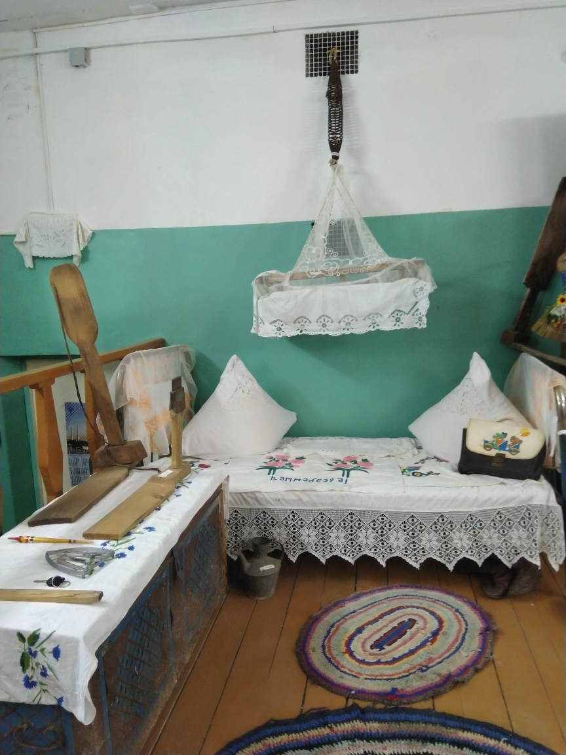
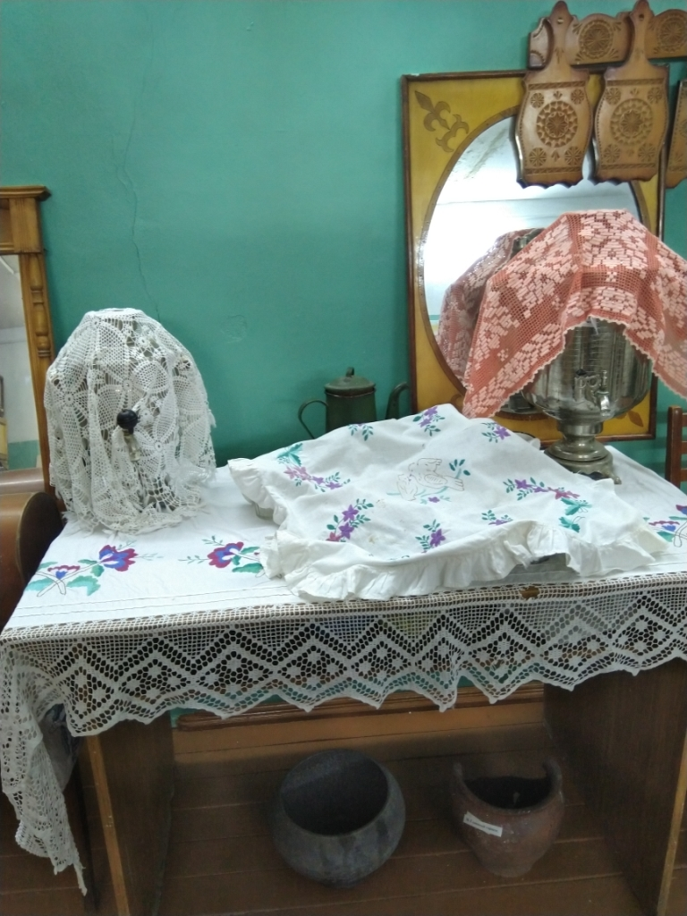
Фрагменты из раздела
«Быт старины».

Slide 7
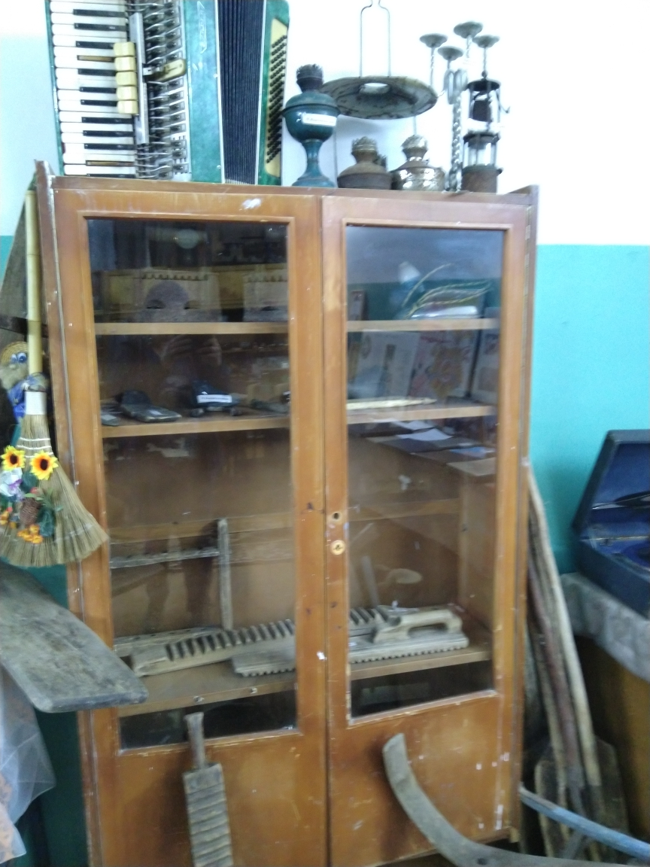
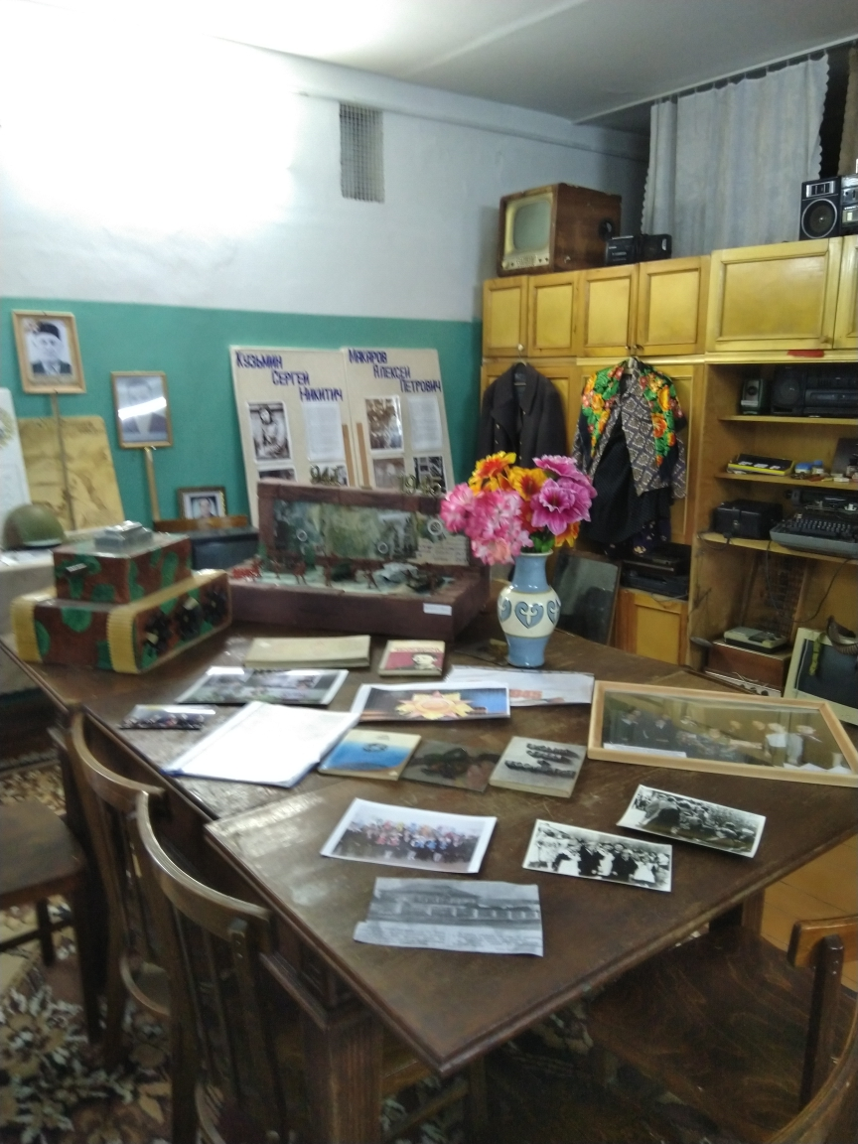
Раздел «Древние вещи и предметы быта»

Slide 8
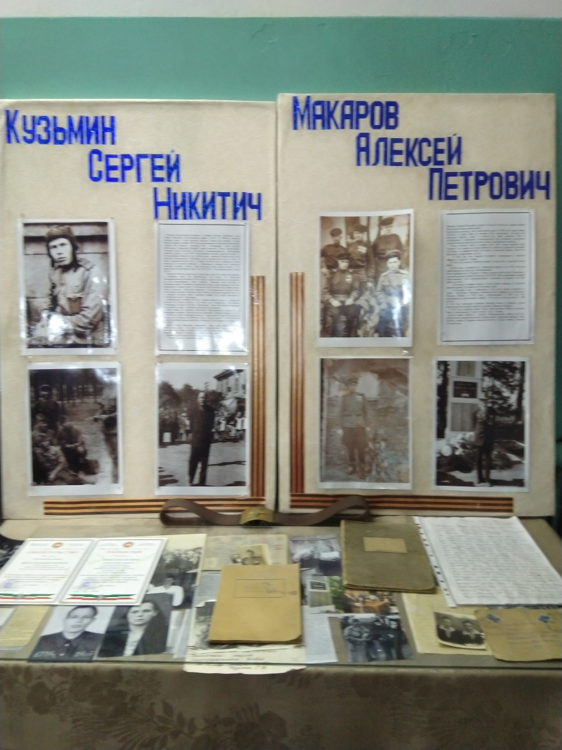
Уголок боевой славы.
Сведения о шигалеевцах-участниках ВОВ
Личные вещи и фрагменты переписки участников ВОВ
Фотографии, копии документов
Выставка книг о ВОВ
Сведения о воинах-интернационалистах, об участниках событий в «горячих точках»

Slide 9
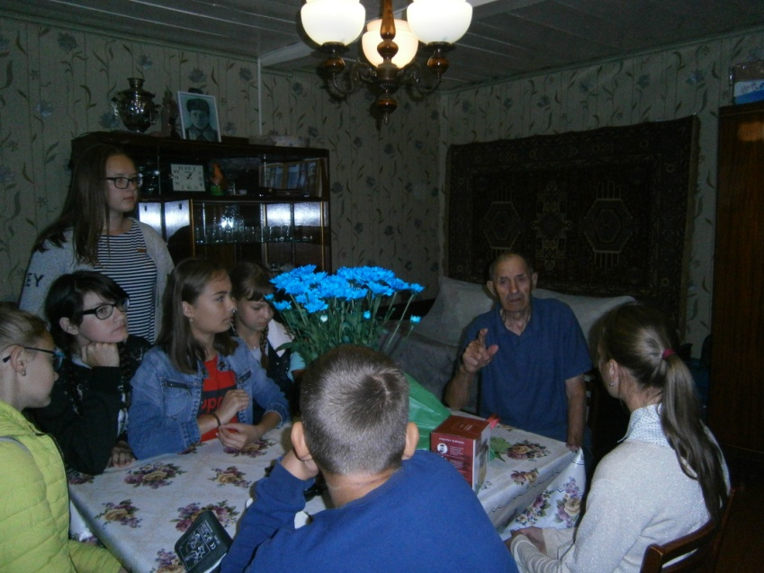
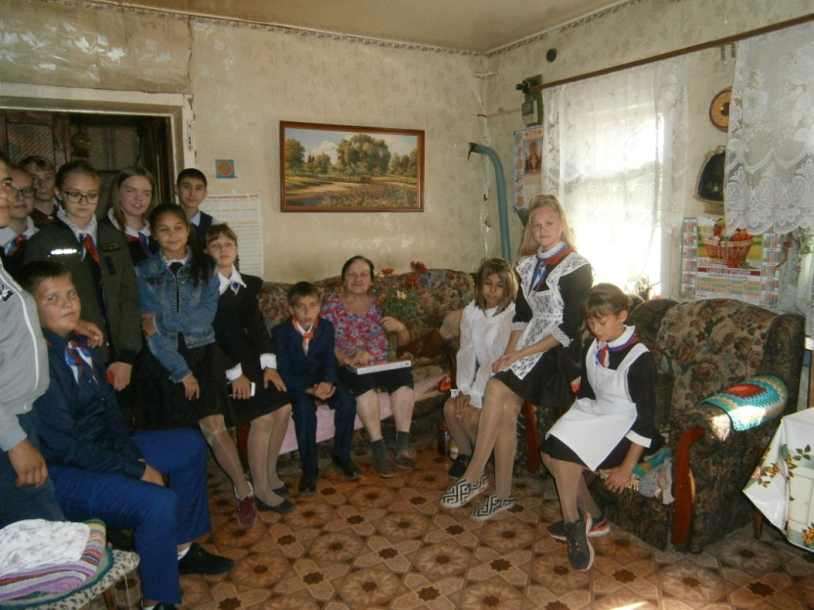
Основные направления работы музея сегодня
сбор материалов по истории школы ( о выпускниках, учителях) ; поиск и сбор материалов по истории села; поиск, сбор материалов по истории Великой Отечественной войны, а ветеранах и тружениках тыла; исследовательская работа по краеведению.

Slide 10
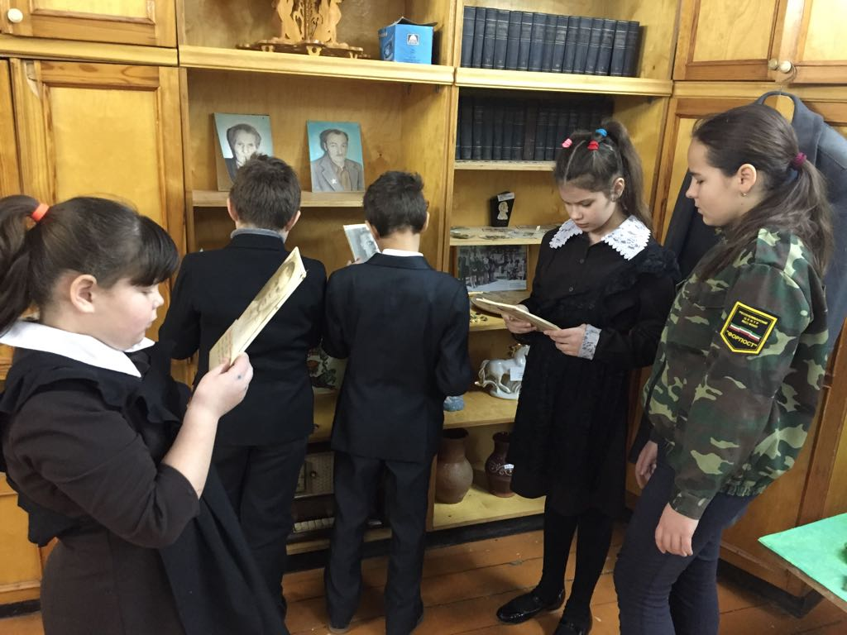
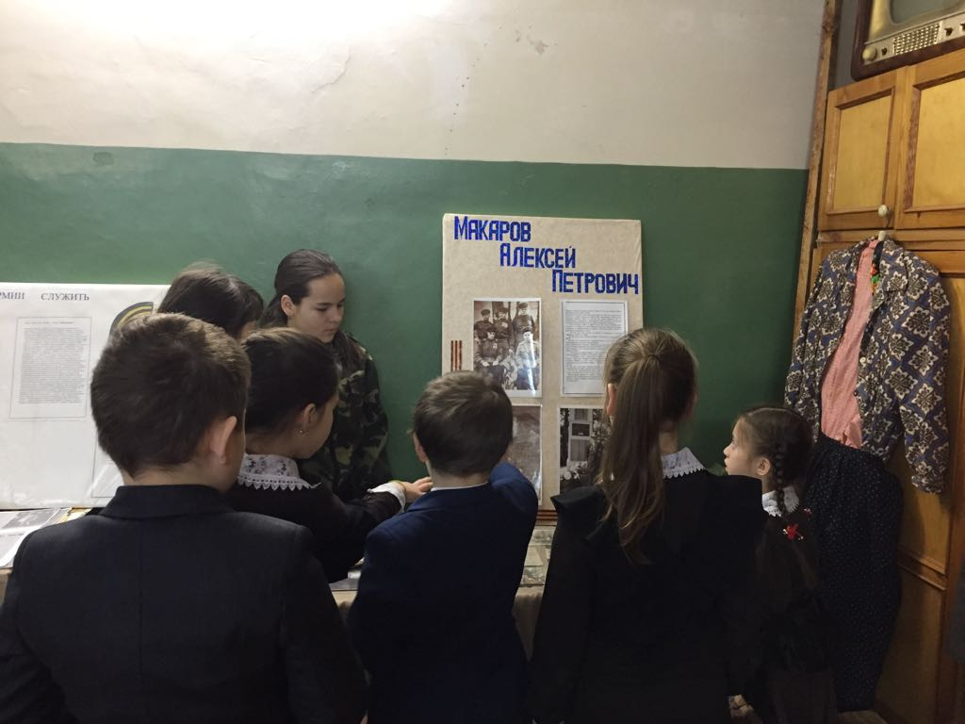
Стенд «Ветераны нашего села» посвящен ветеранам села. На сегодняшний день в селе проживает всего один ветеран-Макаров Алексей Петрович

Slide 11
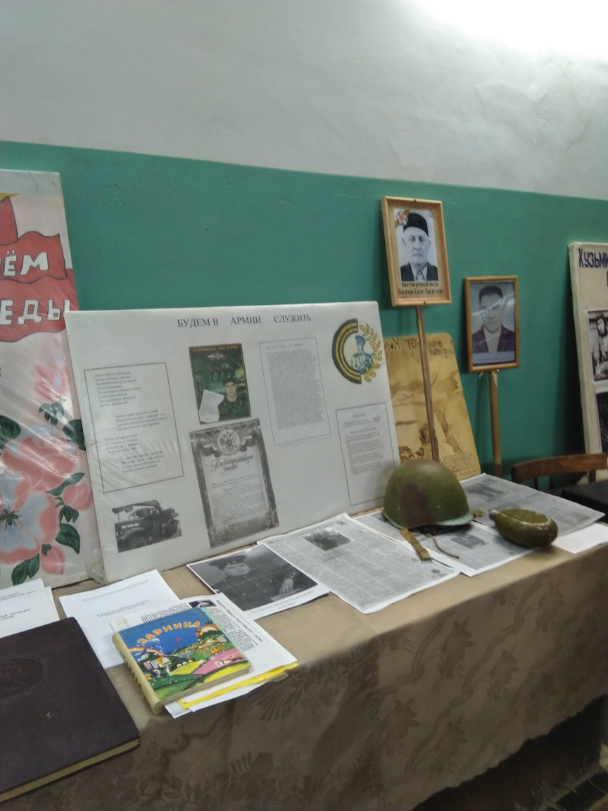
Солдаты нашего села
Солдаты и офицеры, отслужившие в Афганистане, стали элитой нашего общества, они зарекомендовали себя как самые надёжные, самые порядочные и благородные люди. Ветераны афганской войны и сегодня с честью выполняют свой гражданский долг, ведут большую работу по поддержке своих боевых товарищей, занимаются патриотической работой, готовят молодое поколение защитников Отечества, воспитывают молодёжь в духе патриотизма.
Свой интернациональный долг с честью выполняли и жители нашего поселка –Павлов Ю.М., Александров А.А, Харитонов М.А., Меркулов В.С.

Slide 12
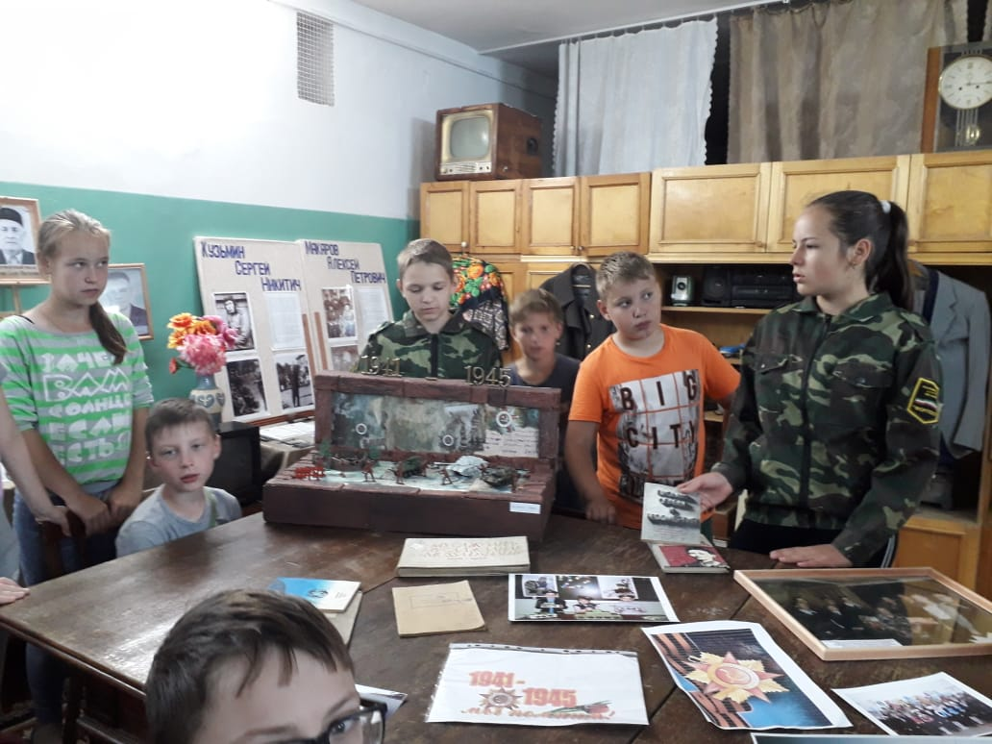
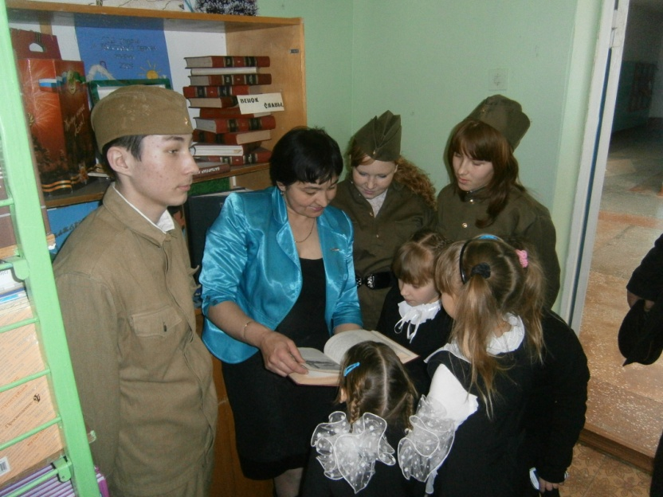
Жизнь музея
Экскурсии ( обзорные и тематические);
Уроки;
Общешкольные мероприятия (посвященные истории села и школы, встречи с ветеранами ВОВ и жителями села; уроки ко Дню Победы, уроки Мужества, часы Памяти);
Внеклассные мероприятия .

Slide 13
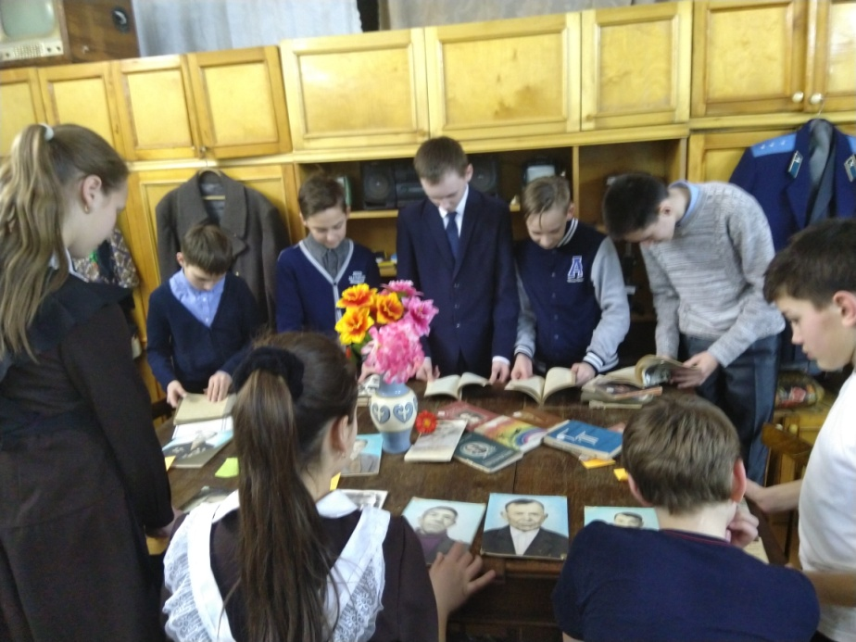
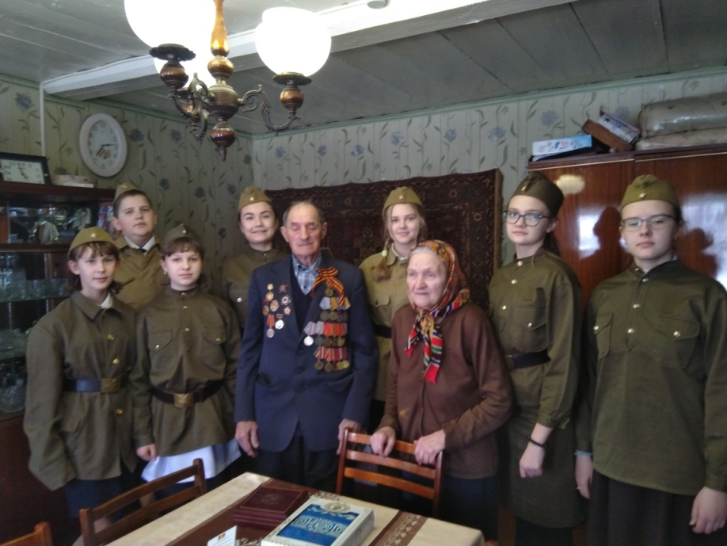
Члены кружка «Краеведение» проделали большую исследовательскую работу по восстановлению биографий ветеранов сел Старое Шигалеево и Новое Шигалеево.

Slide 14
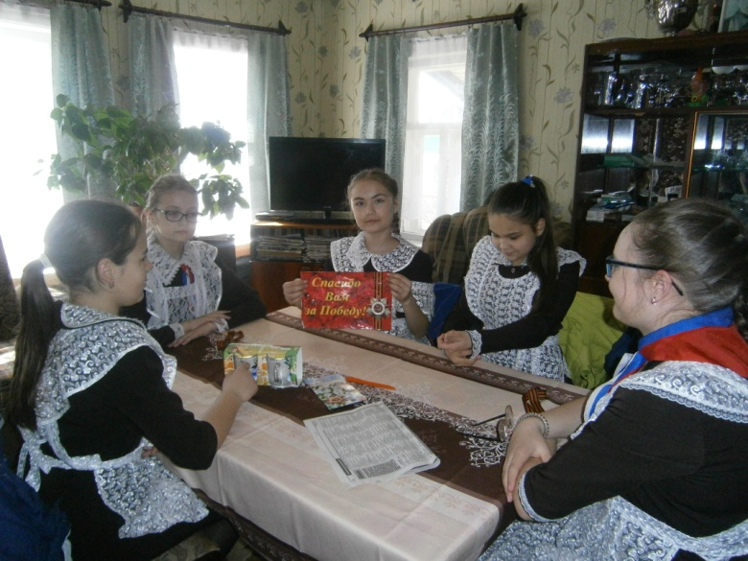
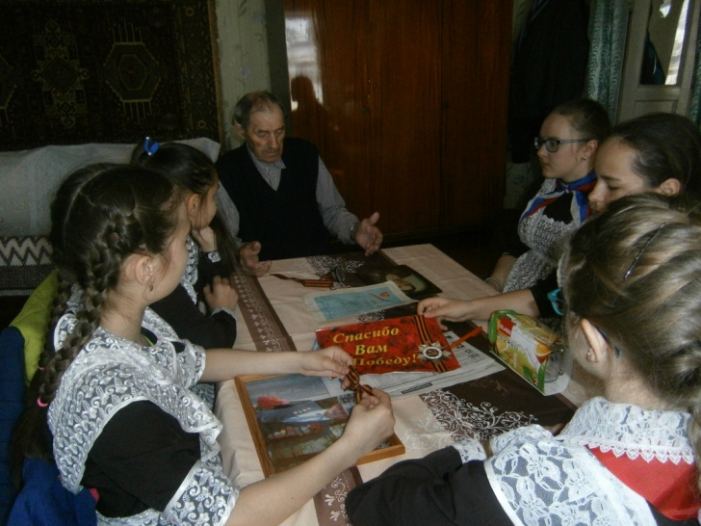
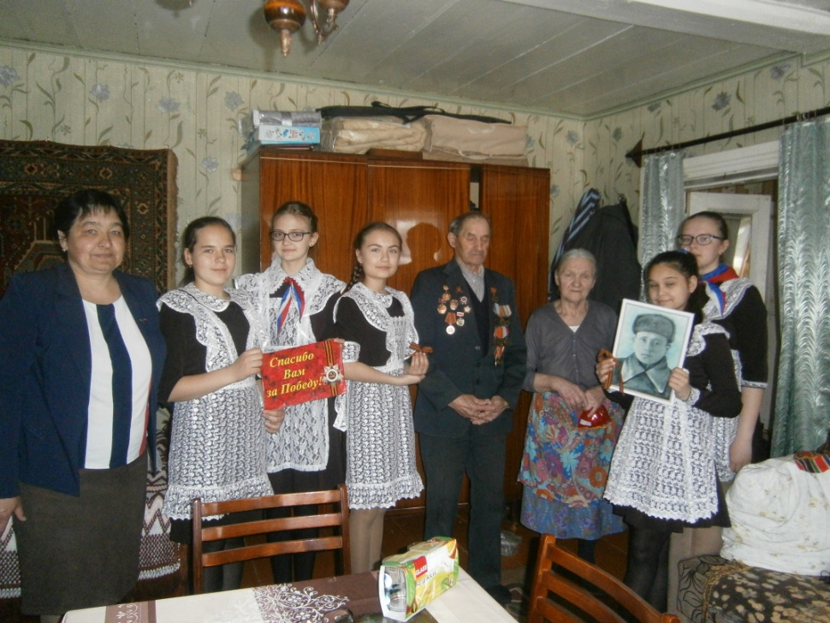
Для пополнения музея информацией члены отряда «Краеведение» регулярно встречаются со старожилами села.

Slide 15
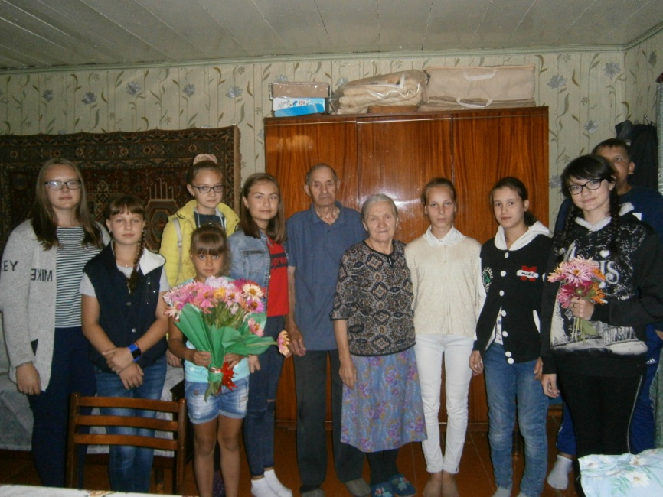

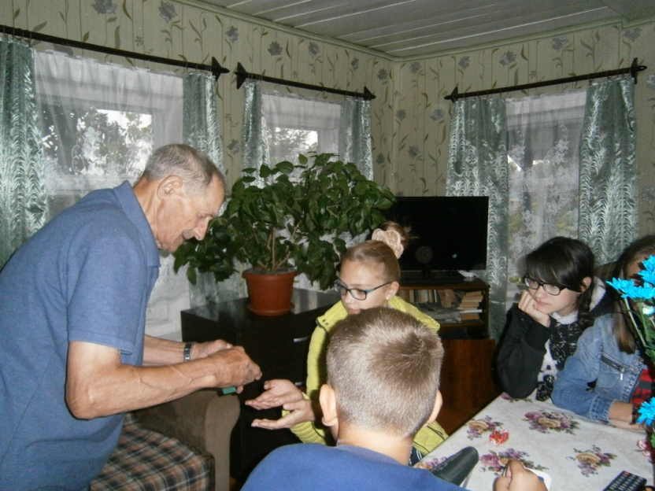
Встреча с семьёй ветерана Великой Отечественной войны Макарова Алексея Петровича.

Slide 16
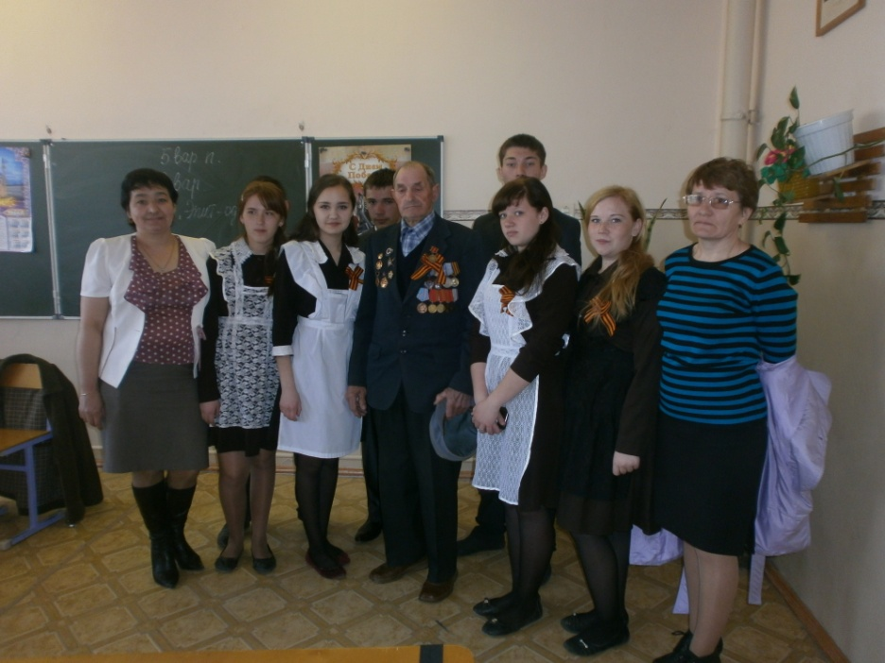
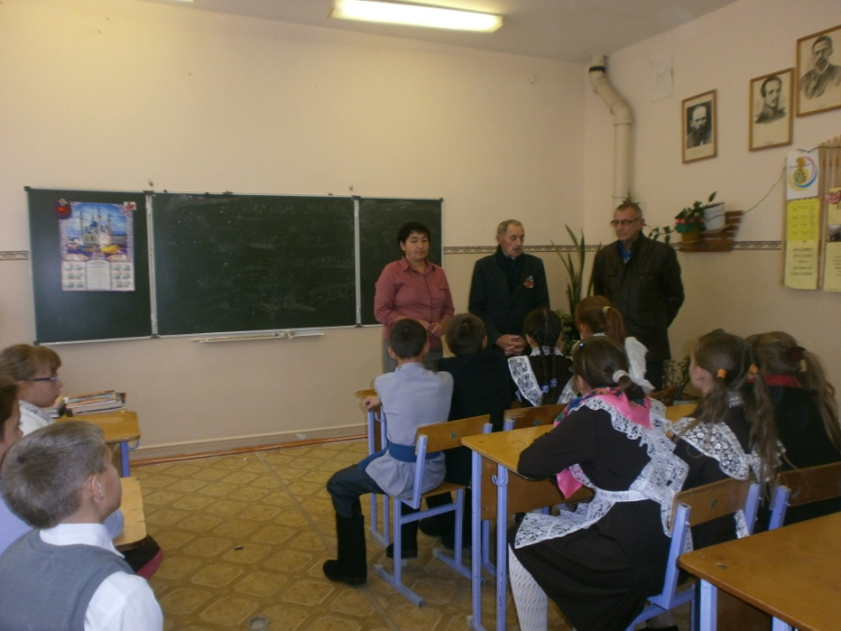
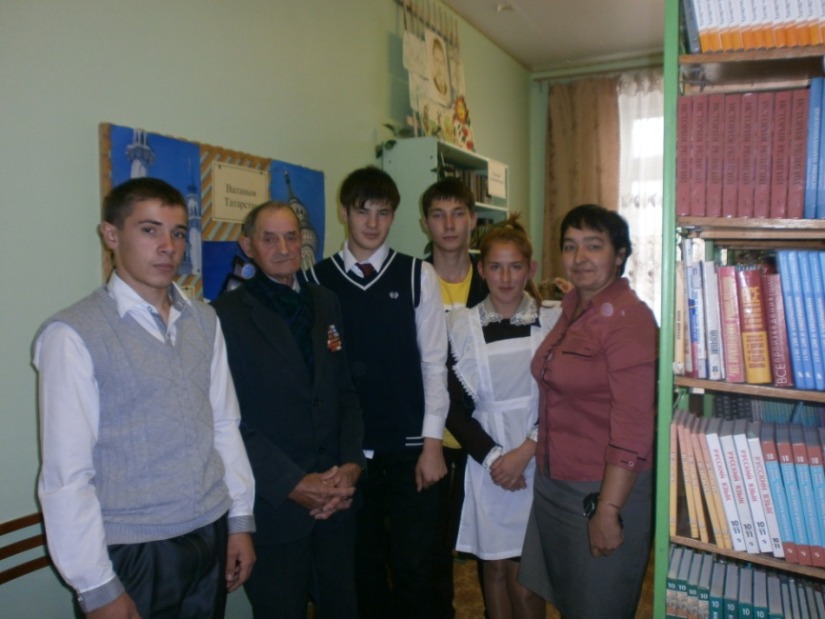
Организуются встречи- беседы с очевидцами времён Великой Отечественной войны.

Slide 17
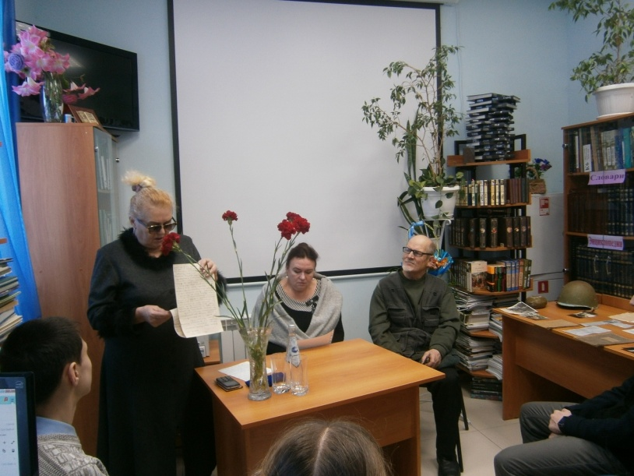
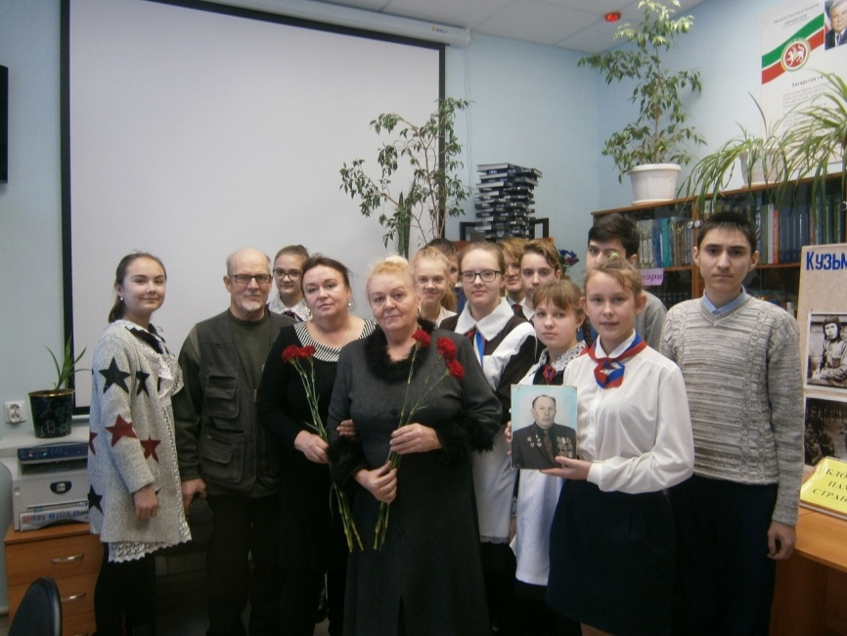
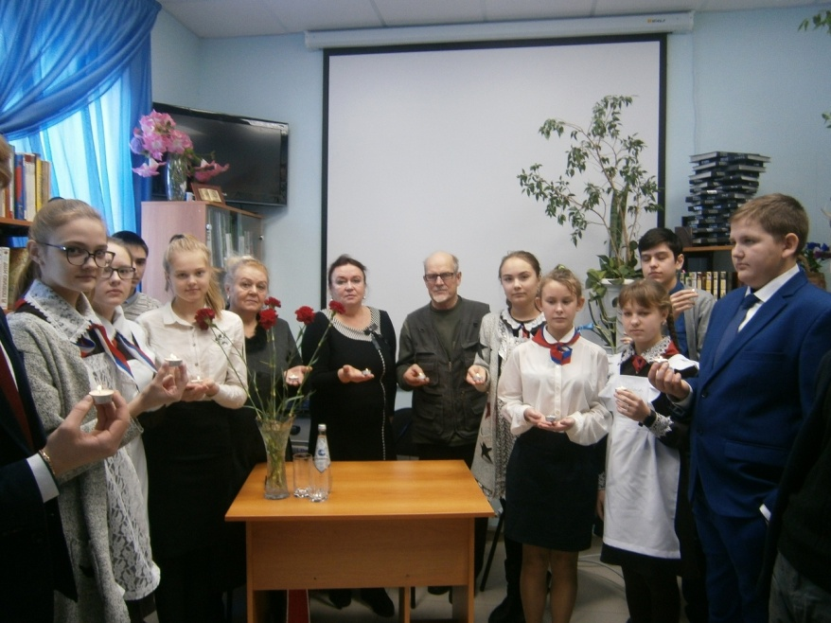
Работаем совместно с волонтёрским отрядом «Добрые сердца» при сельской библиотеке. Встреча с детьми участника блокадного Ленинграда Кузьмина Сергея Никитича

Slide 18
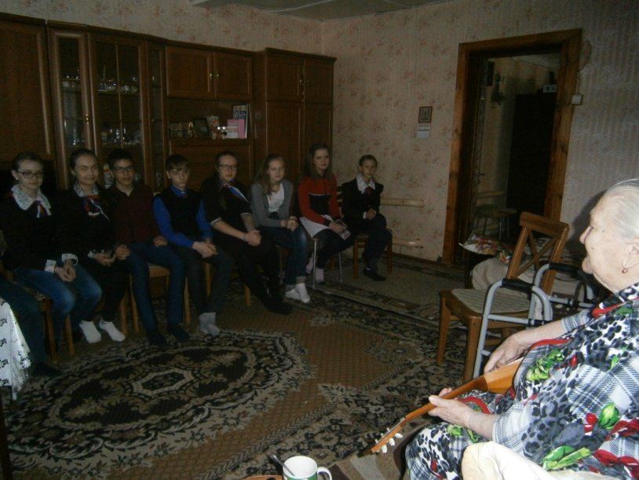
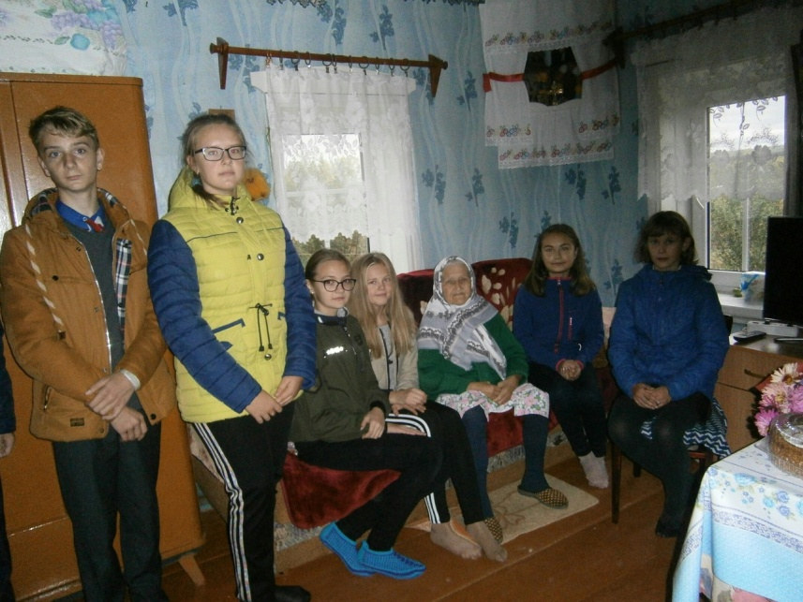
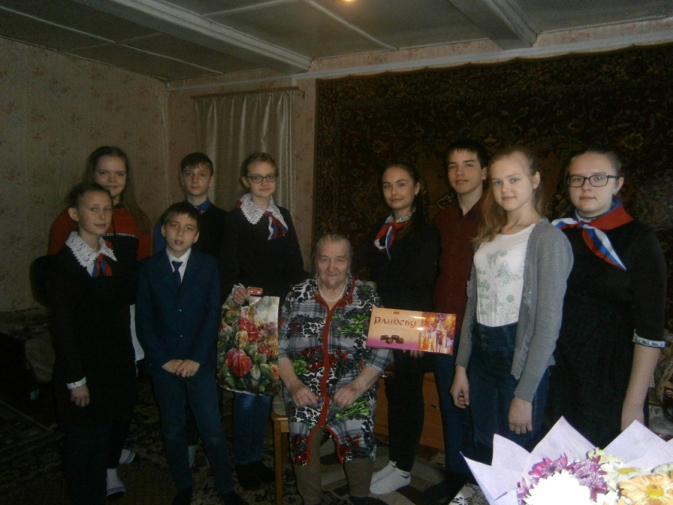
Члены кружка «Краеведение» активно ведут поисковую деятельность. Они посещают тружеников тыла, собирают информацию для пополнения школьного музея

Slide 19
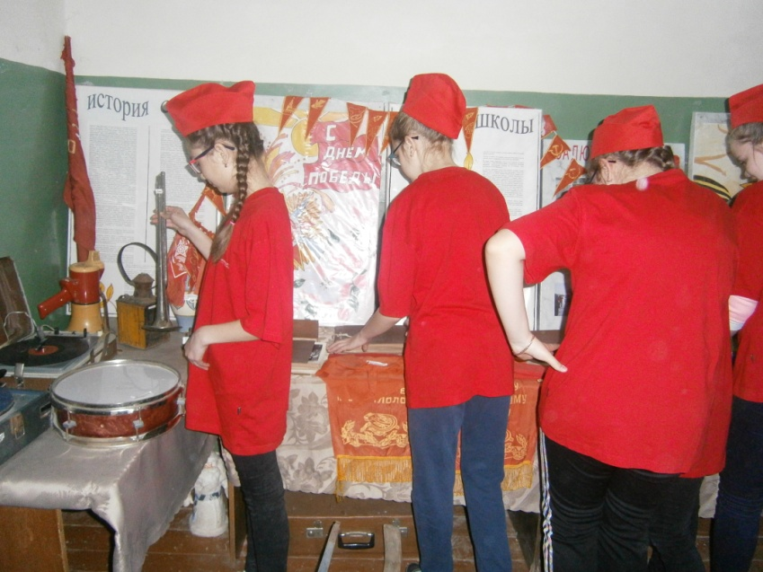
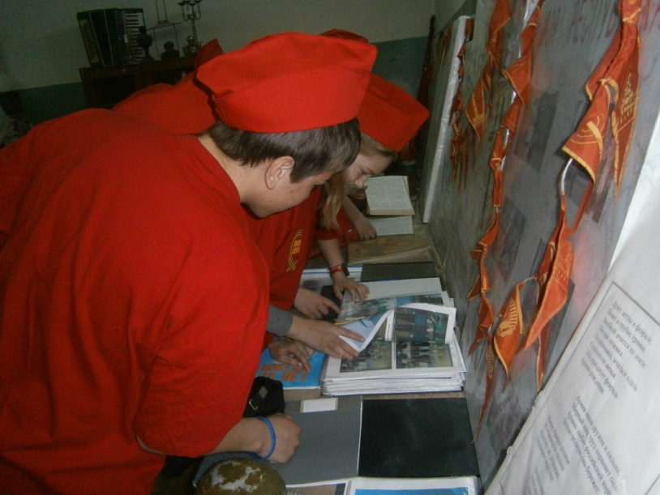
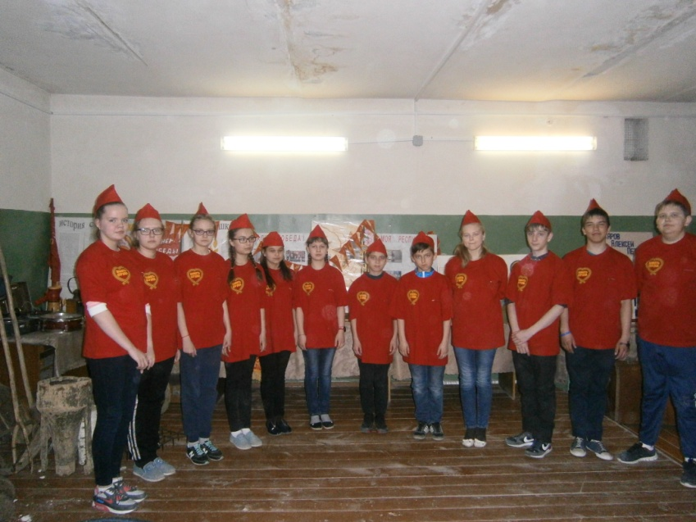
Весь собранный материал размещаем в альбомах и на стендах нашего музея

Slide 20
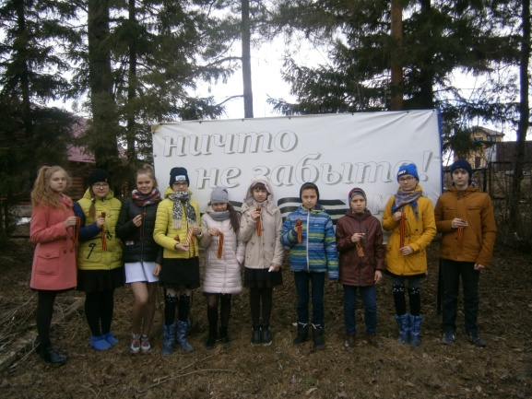
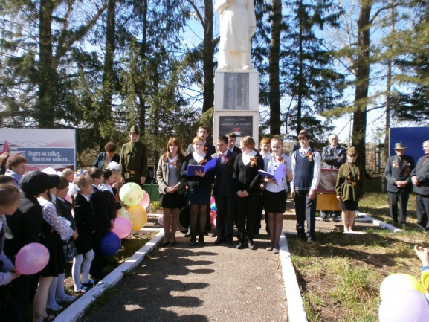
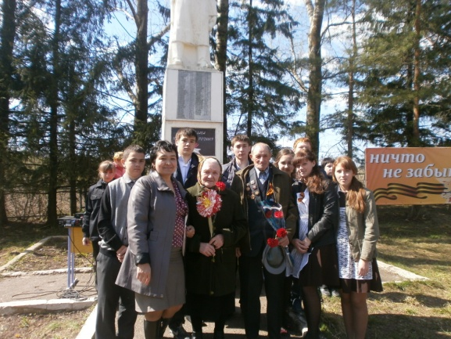
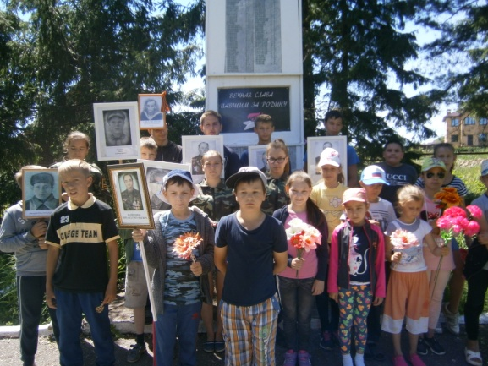
Члены кружка регулярно проводят акции, митинги, встречи у памятника воинам, погибшим в годы Великой Отечественной войны

Slide 21
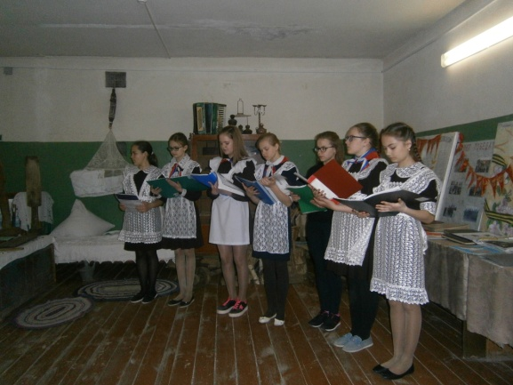
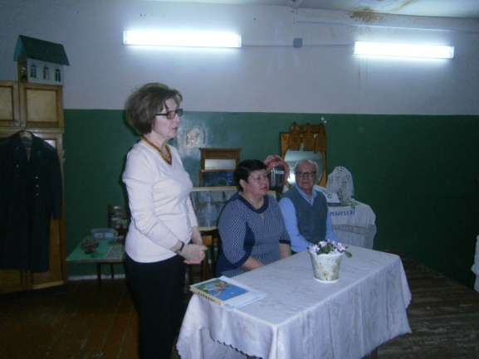
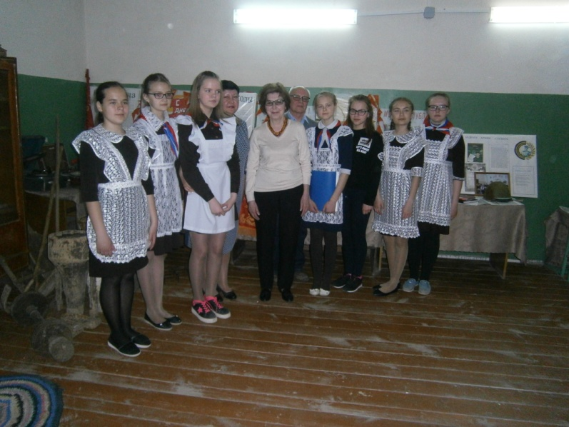
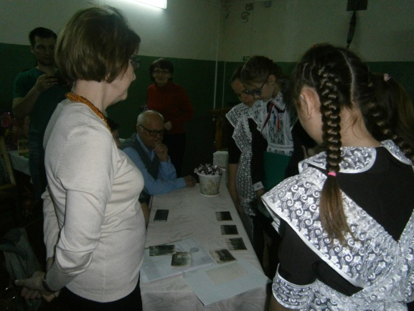
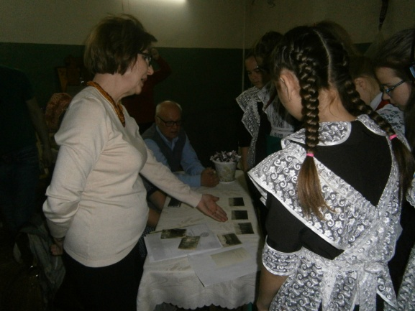
В музее регулярно организуются встречи с интересными
земляками.
Встреча с дочерью бывшего директора школы Михеевой Л.П.

Slide 22
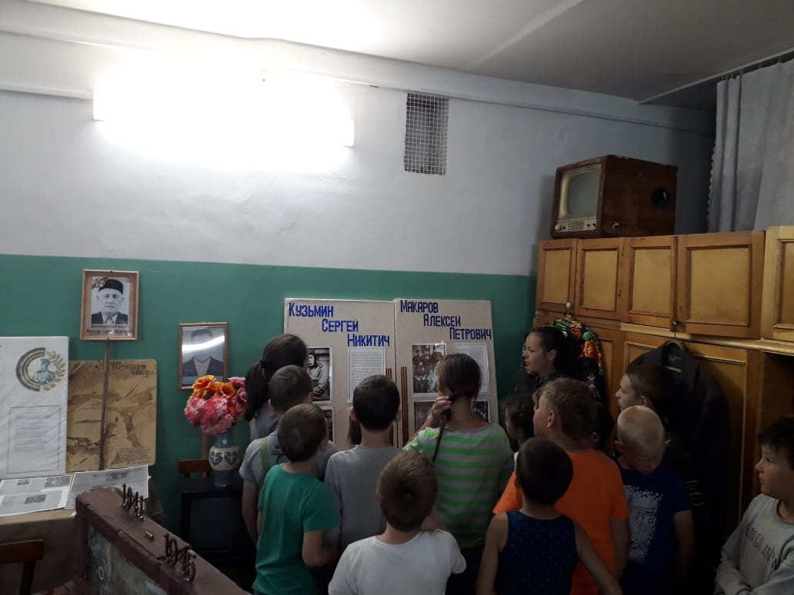
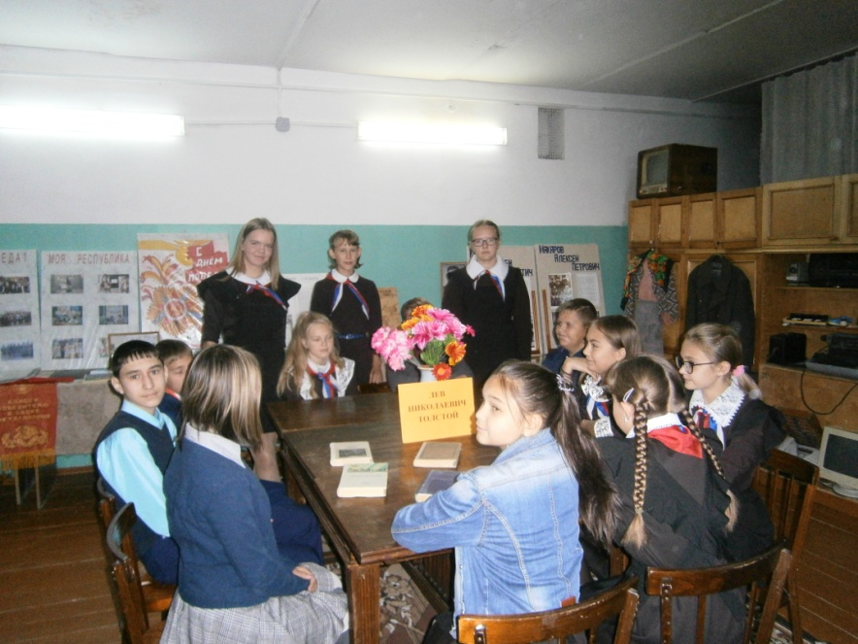
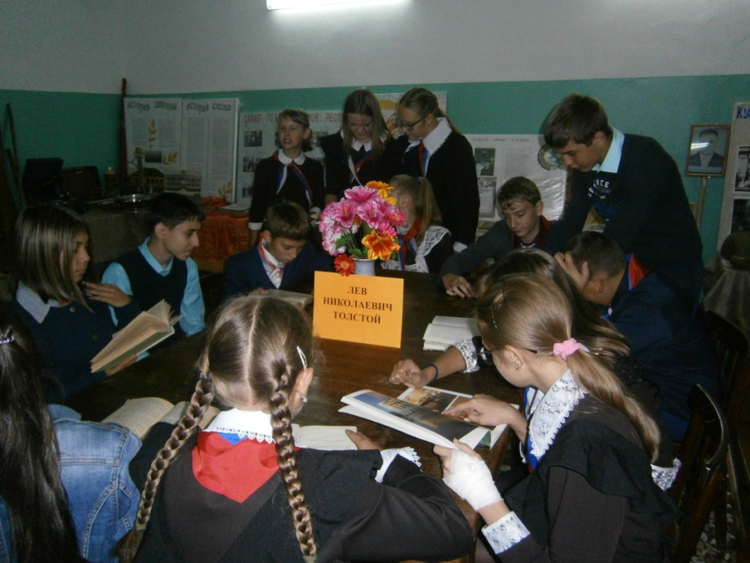
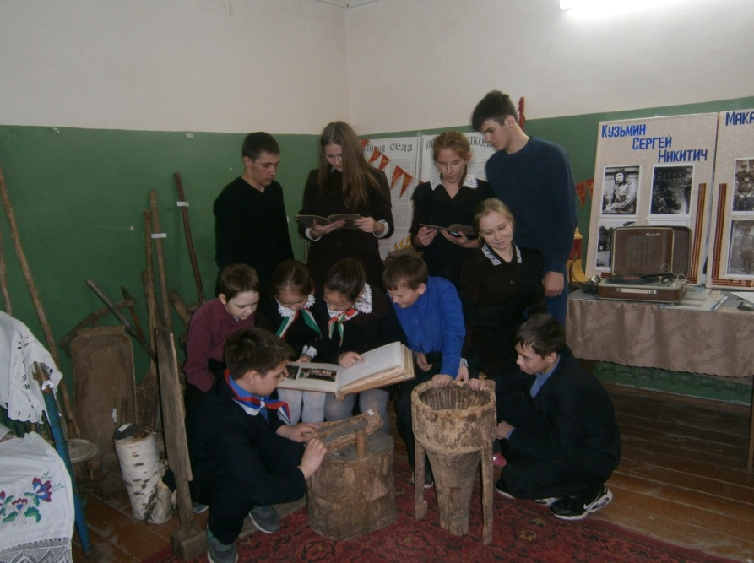
Проходят музейные уроки к юбилейным датам

Slide 23
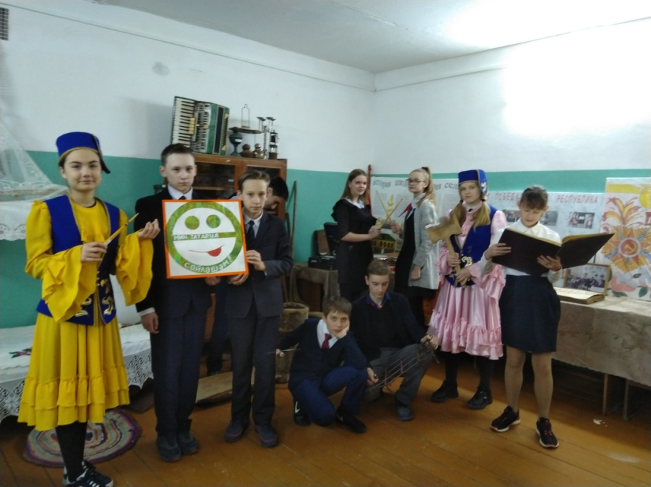
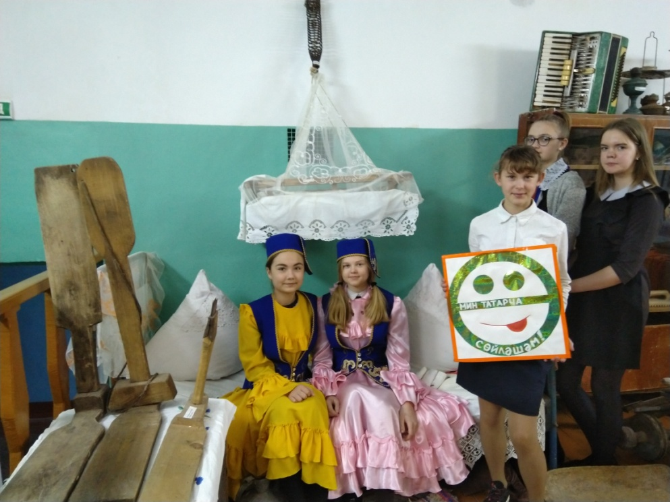
Музей принимает участие в акциях

Slide 24
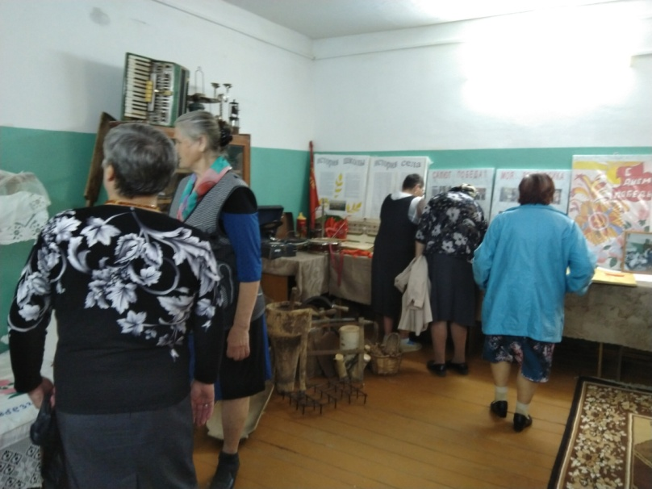
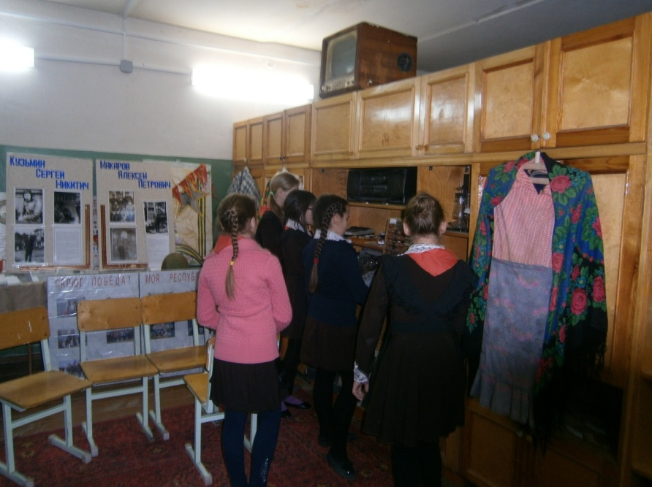
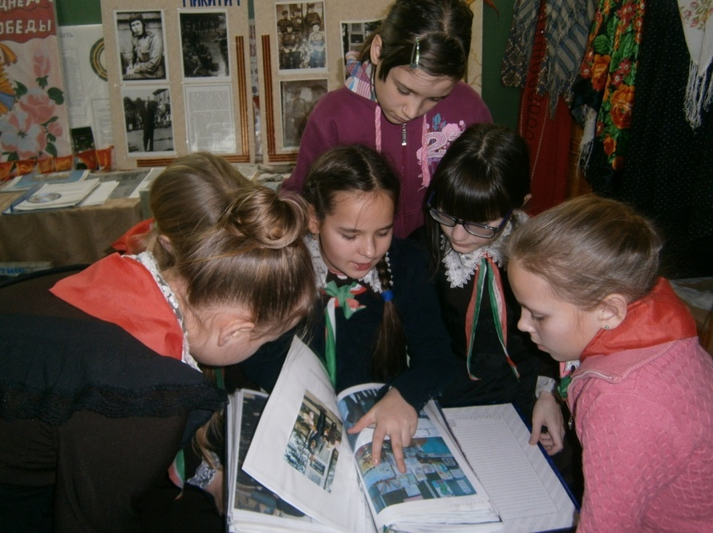
Организуются экскурсии для школьников, ребят детского сада, жителей села

Slide 25
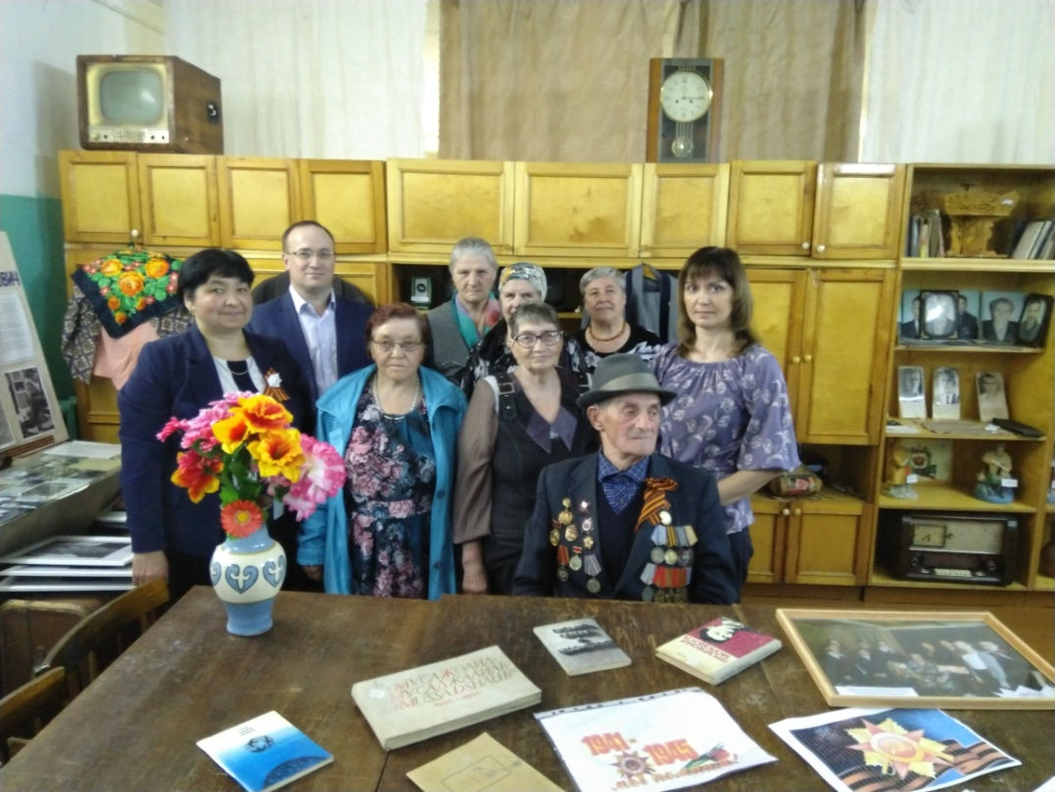
КРАЕВЕДЧЕСКАЯ ДЕЯТЕЛЬНОСТЬ
Учащиеся школы и актив музея принимают активное участие в научно-исследовательской работе. Ежегодно участвуют в акции «Музейная весна Татарстана», в районных и республиканских конкурсах

Slide 26





Просветительская деятельность
Актив музея издает информационные буклеты, цель которых ознакомить жителей и гостей села с деятельностью школьного музея, с его материалами; заинтересовать в сотрудничестве.

